Slide 1
صحة الجلد

Slide 2
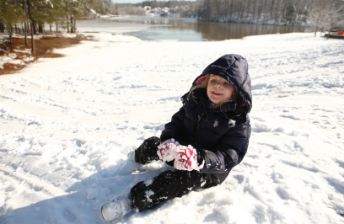
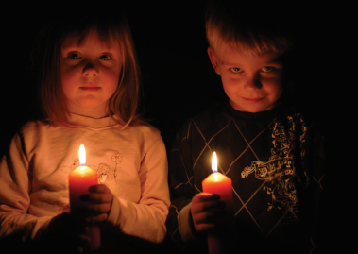
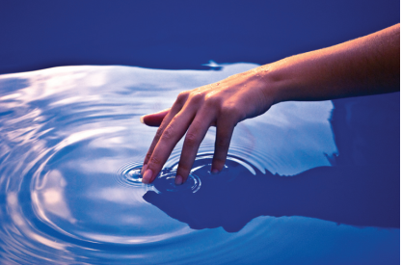
لنتذكر معاً ما تعلمناه سابقاً
عدد ثلاثة أنواع من الإحساسات الجلدية
السخونة
البرودة
النعومة

Slide 3
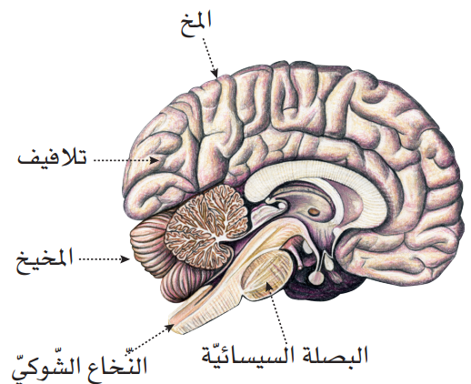
لنتذكر معاً ما تعلمناه سابقاً
إلى أي قسم من الدماغ تصل التنبيهات الحسية
المخ

Slide 4
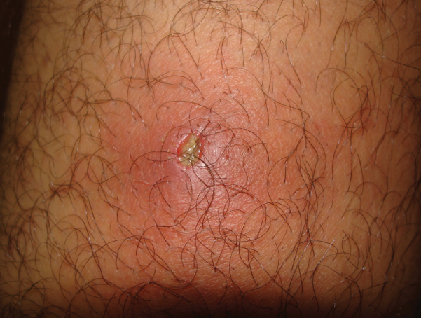
التهابات وأمراض الجلد
الدمامل والخراجات
التهاب جرثومي يسبب احمرار الجلد وتجمع القيح تحته
Notes:
الجلد كساء الجسم الخارجي يتعرق للغبار , يتعرض للغبار والأوساخ والجراثيمك , ويتسخ ويلدغ بالحشرات , فيصبح مكاناً مناسبا لتكاثر الجراثيم وحدوث الالتهابات والامراض نذكر منها

Slide 5
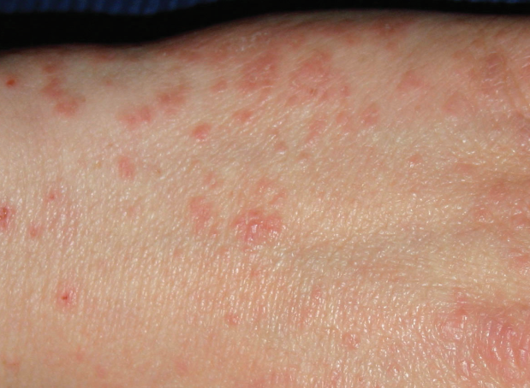
التهابات وأمراض الجلد
الجرب
مرضٌ جلدي سببه طفيلي يسمى هامة الجرب , يسبب الحك الشديد وينتقل بملامسة المصاب أو النوم في فراشه أو استعمال ملابسه

Slide 6
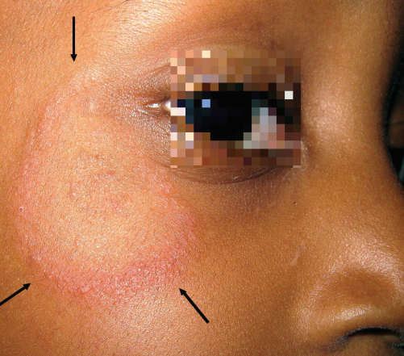
التهابات وأمراض الجلد
الفطريات الجلدية ( السعف)
مرض جلدي فطري يسبب التهاب الجلد وتقشره مع حكةٍ قويةٍ
ينتقل بالملامسة أو استخدام أدوات المصاب

Slide 7
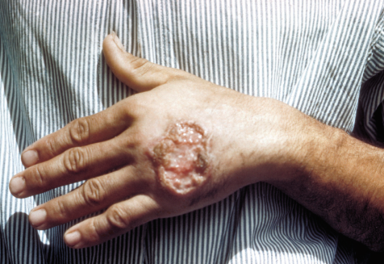
التهابات وأمراض الجلد
الليشمانيا ( حبة حلب)
سببه طفيلي , وينقله نوعٌ من الحشرات يسمى ذبابة الرمل

Slide 8
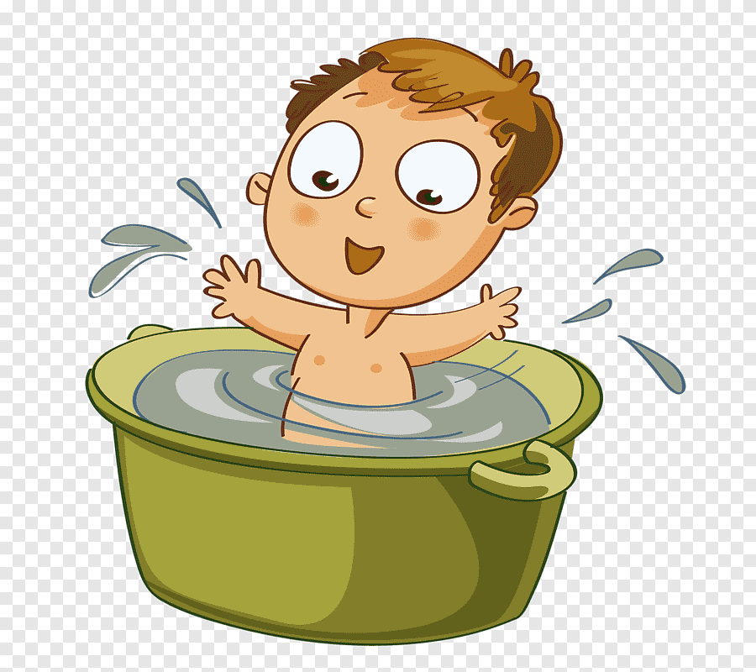
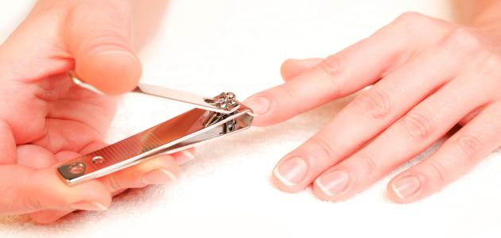
كيف نحافظ على صحة الجلد
أستحم مرتين أسبوعيا أبدل ملابسي الداخلية
أقلم أظافري كلما طالت

Slide 9
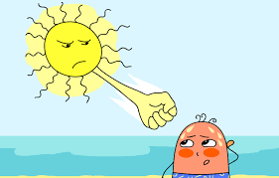
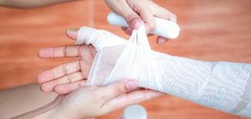
كيف نحافظ على صحة الجلد
لا أتعرض لأشعة الشمس وقت الظهيرة , لأنها تؤذي جلدي
أعقم الحروق والجروح والخدوش , ولا أتركها عرضةً للجراثيم

